Slide 1
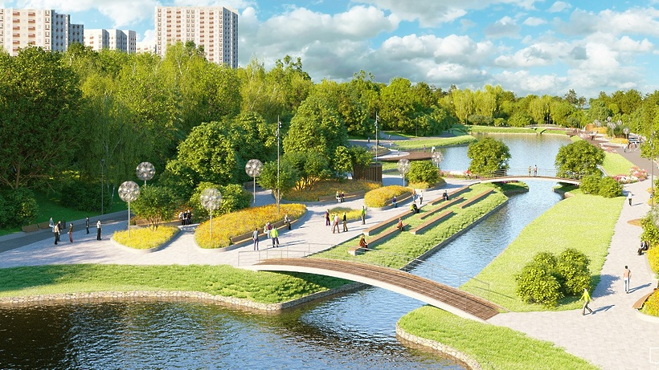
Озеленение объектов общего пользования

